Slide 1

ÚVOD DO JavaScript
Js & jquery

Slide 2

Čo je to JavaScript
Programovací jazyk
Ovládanie HTML a CSS
Navrhnutý na interakciu s používateľom
Postupne zdokonalený až na úroveň napr. práce s 3D priestorom
Nie práve ideálne implementovaný OOP model

Slide 3
Príklad JavaScriptu
<script> document.getElementById("demo").innerHTML = "My First JavaScript"; </script>

Slide 4
Inicializácia
Vždy na konci kódu, tesne pred </body> tagom
Ak chceme pracovať s HTML objects, musia byť najprv načítané (na stránke už existovať)
Výnimka iba v prípadoch, kde sa jedná o page pre-loader a pod.
<!DOCTYPE html> <html>
<head>
<title>JS test site</title>
</head> <body> <main> My main content </main> <!-- JS files --> <script src=„assets/js/myScript.js"></script> </body> </html>

Slide 5
Užitočné prvky v JS
alert(„my text“)
document.write( 5+6 )
console.log(„logging in to console“)
//commented text
/*also commented text*/

Slide 6
Čo je to jQuery?
JavaScriptová knižnica / framework na zjednodušenie práce
Prístup k DOM
Úprava CSS
Animácia
Event handling
AJAX
Cross-Browser
Lightweight
veľmi rozšírená- je v nej napísaná tona užitočných pluginov a knižníc do JS
Definovaná na http://jquery.com/

Slide 7
Príklad jQuery
function chabgePosition( element ){ var wWidth = $(window).width(); if(element.position().left + element.width() <= wWidth) { element.animate({ left: '+=200' }, 1000, function () { //after the animation is complete }) }else{ element.animate({ left: '0' }, 1000, function () { //after the animation is complete }) } }

Slide 8
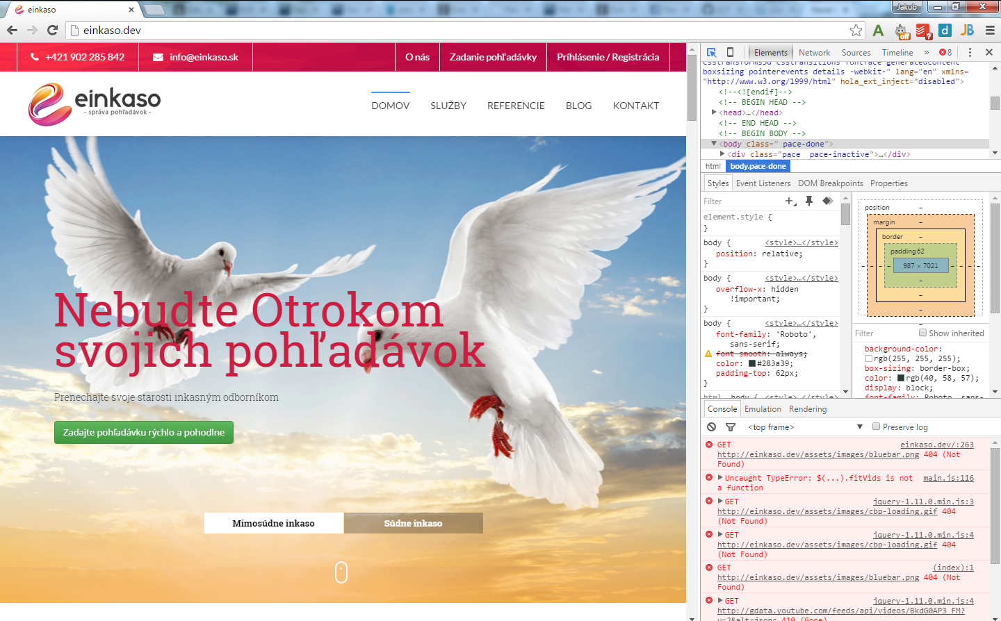
Debuggovanie JS
https://www.jetbrains.com/phpstorm/help/debugging-javascript.html
Veľmi užitočný je aj nástroj pre vývojárov v Google Chrome (ctrl + shift + i)
Konzola v pravom dolnom rohu zobrazuje aktuálne chyby, aj s cestou k súboru a riadkom na ktorom vznikli

Slide 9
Práca s JS knižnicami
Sťiahnutie knižnice (napr. alertify.js)
Rozpackovanie a identifikovanie súborov (najčastejšie v priečinku dist, vendor, src, source, a pod.) Často obsahuje aj potrebné CSS súbory.
Vloženie CSS súborov medzi tagy <head></head>
Vloženie JS súborov pred </body> tag (ak nie je v dokumentácií určené inak)
Vloženie potrebných HTML prvkov medzi tagy <body></body>
Inicializácia scriptu (väčšinou nad HTML DOM objektom)

Slide 10
Príklad práce s JS knižnicami
<!DOCTYPE html> <html> <!-- BEGIN HEAD --> <head> <meta charset="utf-8"> <title>JS library example</title> <!-- Alertify --> <link href="assets/plugins/alertify.js-0.3.11/alertify.js-0.3.11/themes/alertify.core.css" rel="stylesheet" type="text/css"> <link href="assets/plugins/alertify.js-0.3.11/alertify.js-0.3.11/themes/alertify.default.css" rel="stylesheet" type="text/css"> </head> <body> <main class="container"> <button id="#alertify-button">Alert me</button> </main> <!-- JS FILES --> <script src="assets/plugins/jquery/jquery-1.11.3.js"></script> <script src="assets/plugins/alertify.js-0.3.11/alertify.js-0.3.11/lib/alertify.min.js"></script> <!-- Alertify Initialization --> <script> $(document).ready(function(){ var button = $("#alertify-button"); button.click(function(){ alertify.confirm( "Show this message", function (e) { if (e) { // user clicked "ok" console.log('User agreed.'); } else { // user clicked "cancel" console.log('User canceled the event.'); } }); }); }); </script> </body> </html>

Slide 11
Užitočné JS knižnice - 1
HighCharts - pokročilé grafy + mapy
Modernizr - detekcia prehliadacom podporovaných HTML a CSS technológii
Bootstrap – Množstvo pripravených webových prvkov a grid systém pre responzívny dizajn
jQuery UI - mnozstvo predrobenych prvkov (zaujimave date pickery, progress bary, a pod.)
Nicescroll - sikovny scrollbar, pouzitelny nie len na celu stranku, aole aj jednotlive prvky. mnozstvo konfiguracii

Slide 12
Užitočné JS knižnice - 2
Flot Charts - free interactive charts
Morris Charts - ďalšie free interactive charts
Google Maps - najpoužívanejšie mapy, veľmi dobre API
jGrowl - unobtrusive messages
Three.js - práca s 3D prostredím, postavená na WebGL
Parallax.js - parallax scrolling effect
Summernote - responzivny wysiwyg editor

Slide 13
JS Best Practices
Nepoužívame v názve premenných pomlčky, ale under score, prípadne Camel Case – var multi_word_variable; var MultiWordVariable
Na produčný server dávame tzv. minified scripty (odstránenie whitespace characters)
https://www.jetbrains.com/phpstorm/help/minifying-javascript.html
jQuery kód začíname nasledovne, aby sme sa uistili, že HTML DOM elementy sú už načítané (neplatí pri vytváraní objektov):
$(document).ready(function(){ //my executable code )};

Slide 14
Praktická ukážka
JS, jquery, animácia, event handling, práca s knižnicami

